Slide 1
实验三 子网划分和NAT配置
何昕
2018.10.18

Slide 2
实验截止日期
2018.11.1

Slide 3
子网划分
IPv4地址总共32位，可以分成如下两段：
用一个IP地址举例：192.168.2.2 255.255.255.0，也可以写成(192.168.2.2/24)
-----> Network id (IP address AND Netmask) is: 192.168.2.0
-----> Host number (IP address AND inverse of Netmask) is: 2
network id
host number
192.168.2.0
2

Slide 4
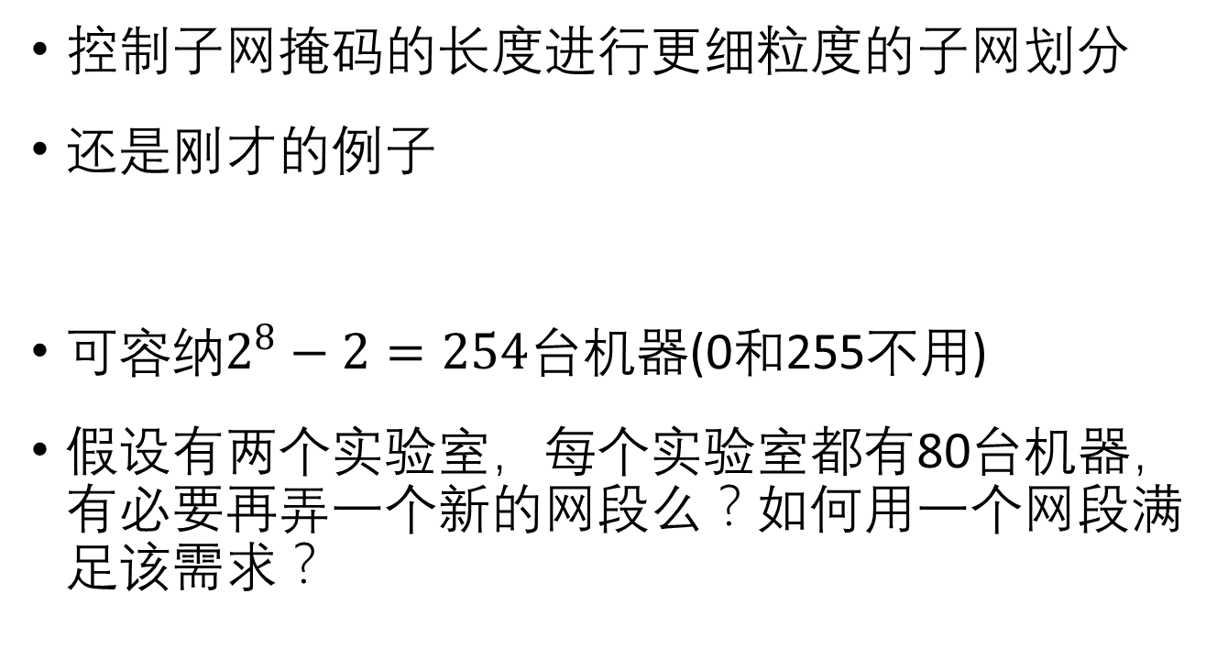
子网划分
控制子网掩码的长度进行更细粒度的子网划分
还是刚才的例子
可容纳$2^{8}−2=254$台机器(0和255不用)
假设有两个实验室，每个实验室都有80台机器，有必要再弄一个新的网段么？如何用一个网段满足该需求？
192.168.2.0/24
0-255
Notes:
网络的ID相同，代表设备在一个网络中

Slide 5
子网划分
增加子网掩码的位数：255.255.255.128
255.255.255
00000000
192.168.2.0/24
0-255
255.255.255.1（0000000）
0000000
192.168.2.0/25
0-127
192.168.2.128/25
0-127

Slide 6
子网划分
划分完成后，192.168.2.0被分成了两个子网
对于IP地址192.168.2.2
属于192.168.2.0/25子网(192.168.2.[0-127])
不属于192.168.2.128/25子网(192.168.2.[128-255])

Slide 7
NAT(网络地址转换)协议
多个私有IP可以共用一个公网IP
私有地址的安全

Slide 8
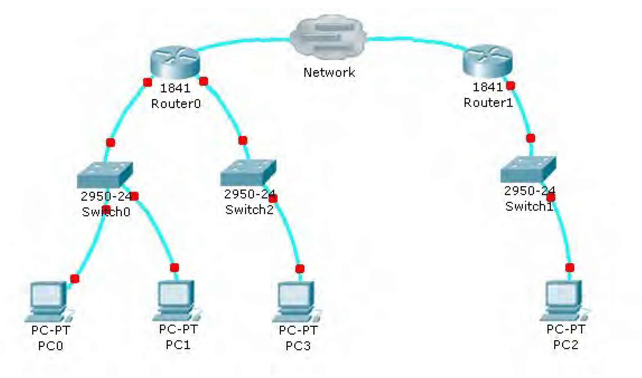
本次实验：VMnet划分

Slide 9
本次实验：子网划分
子网1
子网2
20台机器
80台机器

Slide 10
第一个步骤
IP地址分配与设置(子网内连通)
路由器允许转发(此时，左边全部连通，右边全部连通，两边不连通)
路由表设置(全部连通)
PC0、PC2、PC3相互ping，记录现象

Slide 11
SNAT设置
SNAT设置
外网
内网

Slide 12
第二个步骤
sudo iptables -t nat -A POSTROUTING -o eth0(输出设备号) -s 192.168.2.0/24(需要转换的IP地址) -j SNAT --to 210.28.130.166(转换完成后的IP地址)
由于数据报返回的时候目的IP是210.28.130.166，因此需要对router1的路由表进行修改
最后仍然全部连通(内网到外网连通)
PC0、PC2、PC3相互ping，记录现象

Slide 13
实验结果验收
PC2打开wireshark(PC2保证有图形界面)
利用PC2 ping PC0，PC0 ping PC2，观察ICMP数据报的不同，并分析结果
利用PC3和PC0同时ping PC2，观察ICMP数据报的不同，并分析结果

